Slide 1
数据结构
xinlv

Slide 2
主要内容
以树的概念为基础的数据结构：
堆
并查集
线段树
树状数组

Slide 3
堆
堆的定义
堆的操作
  取最优值
  插入元素
  删除元素
  建立一个堆
堆的应用

Slide 4
堆的定义
堆是一颗完全二叉树
堆要么是空树要么满足如下条件：
  根节点小于（或大于）子节点
  左子树和右子树都是堆
可以看到，堆是递归定义的数据结构。

Slide 5
堆的定义
对于完全二叉树，我们可以直接用数组存储，因此堆还有另一种定义方式
如果对于一个数组A。
满足对于任意的i有:
  A[i]≥A[i*2] 且 A[i]≥A[i*2+1]
则称A为一个堆(最大堆)。
实际上，堆都是采用数组(根为1)实现的。

Slide 6
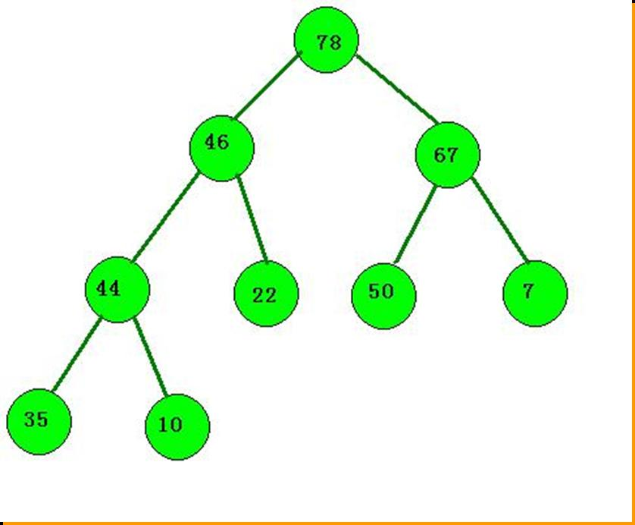
堆的实例
一个最大堆的实例
，对应在数组中的
存储为：
(78, 46, 67, 44, 22, 50, 7, 35, 10)

Slide 7
堆的操作
一个基本的堆可以 实现一下几个操作：
  取最优值
  插入元素
  删除元素
  建立一个堆

Slide 8
取最优值
根据前面的定义可以简单的发现，堆中的最大（小）元素就是第1个元素，因此我们只需要给出第一个元素即可。
代码如下：
  function getmax
  begin
  getmax:=heap[1];
  end
很显然，它的时间复杂度为 O(1)

Slide 9
插入元素
先将元素插入到最后一个位置， 但是，插入后，有可能破坏了堆的结构，因此，我们需要对堆进行调整。使得其能够满足堆的定义。这我们通过一个siftup过程来实现。

Slide 10
堆的插入
16
14
10
8
7
9
3
2
4
1
15

Slide 11
siftup过程
siftup过程的作用就是将指定的元素向上调整到合适的位置，代码如下：
  procedure siftup(i:integer);
  var x,t,u:integer;
  begin
  x:=heap[i]; t:=i; u:=t div 2;
  while (u>0) do begin
  if x<=heap[u] then break;
  heap[t]:=heap[u]; t:=u; u:=t div 2;
  end;
  heap[t]:=x;
  end;

Slide 12
插入操作的时间复杂度
考虑到一个N个节点的完全二叉数高度为O(logN)，因此，插入操作的调整时间复杂度为O(logN)

Slide 13
删除元素
首先考虑删除最后一个元素，我们直接删去[heap(n)]即可。
再考虑删去第一个元素，我们先将它和最后一个交换，再删去。但是，交换后，有可能破坏了堆的结构，因此，我们需要对堆进行调整。使得其能够满足堆的定义。这我们通过一个siftdown过程来实现。

Slide 14
堆的删除
16
14
10
8
7
9
3
2
4
1

Slide 15
siftdown过程
procedure siftdown(n,i:integer);
var x,t,u:integer;
begin
x:=heap[i]; t:=i; u:=t*2;
while (u<=n) do begin
if heap[u+1]>heap[u] then u:=u+1;
if x>=heap[u] then break;
heap[t]:=heap[u]; t:=u; u:=t*2;
end;
heap[t]:=x;
end;

Slide 16
任意位置的元素的删除
对于堆中央的元素的删除，也是采用交换的方法，但是调整的时候，既要考虑siftdown,也要考虑siftup。

Slide 17
删除操作的时间复杂度
易知，删除操作的时间复杂度和插入操作是一样的，也为O(logN)。

Slide 18
建立一个堆
现在给定N个元素，要建立一个堆，怎么办？
将N个元素一个一个插入，每个时间复杂度为O(logN),总时间为 O(NlogN)。
还不如直接排序。
怎么降低复杂度呢？

Slide 19
建立一个堆(续)
假设一个节点的左右子树都已经是堆了，那么只要将这个节点向下调整到适当位置即可。
于是我们可以一步一步的使用siftdown过程来完成建堆。

Slide 20
建堆的代码
procedure buildheap(n:integer);
var i:integer;
begin
for i:=n div 2 downto 1 do
siftdown(i,n);
end;

Slide 21
建堆的时间复杂度分析
显然buildheap的时间就是shiftdown的时间代价之和。
其中1/2的叶子节点不需移动。
1/4的节点最多移动1层
1/8的节点最多移动2层
...
所以总的时间复杂度：
可以知道，建堆操作的时间复杂度为O(n) 。
logN
∑
i
(i-1)*n/2
i=1

Slide 22
堆的应用
Dijkstra, Prim算法的优化
堆排序(Heapsort)
…
经常在模拟题中出现，可以把某些操作的时间从线性的O(N)降到O(logN)
代码量小，实现简单，性价比高

Slide 23
例题分析
Huffman编码
  对于每个字符用0和1进行编码，使得任何一个编码不是另一个编码的前缀。
  给出一篇文章中每个字符出现的次数，要求一种Huffman编码使得总的编码长度最短。

Slide 24
例题分析
比如：有3个字符a, b, c，出现次数分别为10, 20, 30。那么我们可以分别编码为00, 01, 1，则总的长度是2*10 + 2*20 + 1*30 = 90
直观上的思路是，出现频率越高的字符，它的编码长度应该越短。事实也是如此，这种贪心法是正确的。

Slide 25
例题分析
为了高效地实现算法，需要一种数据结构能够支持：
  取出最小值
  删除最小值
  插入一个值
显然，最小堆是合适的选择。

Slide 26
并查集
并查集的特点
并查集的实现
并查集的优化
并查集的复杂度

Slide 27
并查集的特点
Disjoint set
Union-Find Set
并查集支持操作
  查找两个元素是否属于同一集合(find)
  合并两个集合(union)

Slide 28
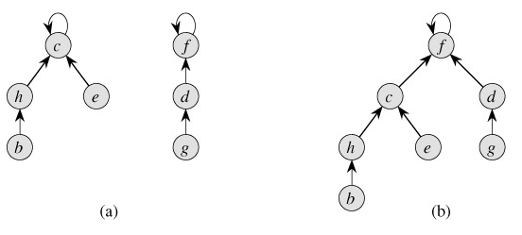
举例

Slide 29
并查集的实现
初始化
查找
合并

Slide 30
并查集-初始化
void init() {
for (i = 0 ; i < MAXN ; i++)
fa[i] = i;
}

Slide 31
并查集-查找
每棵树表示一个集合，树的根作为集合的“代表元”。对于Find操作，实际上沿着父指针向上找到根即可。
int find(int p) {
while (fa[p] != p) p = fa[p];
return p;
}

Slide 32
并查集-合并
对于Union操作，分别找到u,v的代表元s1,s2，如果s1=s2，不进行任何操作。否则令fa[s1] = s2，或fa[s2] = s1，即可把两棵树合并。
void union(int u, int v) {
int s1 = find(u), s2 = find(v);
if (s1 != s2) fa[s1] = s2;
return ;
}

Slide 33
并查集的优化1
路径压缩(path compression)
在find操作执行过程中，令沿途的点都直接指向根结点。这样可以大大降低树的高度。
int find(int p) {
if (p == fa[p]) return p;
return fa[p] = find(fa[p]);
}

Slide 34
并查集的优化2
按秩求并(order by rank)
在Union操作中，一个直观的想法是，如果我们令较小的树的根指向较大的树的根，可以使树的高度更低。
可以附加一个数组记录子树的大小

Slide 35
并查集的优化2
void union(int u,int v) {
s1 = find(u); s2 = find(v);
if (s1 != s2) {
if (rank[s1] < rank[s2]) {
fa[s1] = s2;
rank[s2] += rank[s1];
} else {
fa[s2] = s1;
rank[s1] += rank[s2];
}
}
}

Slide 36
并查集的复杂度
空间复杂度O(N)
时间复杂度…很复杂
  不能按最坏情况分析
  均摊分析(Amortized analysis)得m次操作的总花费为O(m*a(n))
  a(n)是Ackermann函数的反函数，增长极慢，可以认为对于有实际意义的n值，a(n)<=4
简单来说，可以认为每次操作是O(1)常数时间。

Slide 37
线段树
线段树的定义
线段树的构造
程序实现
线段树的运用

Slide 38
线段树的定义
在一类问题中，我们需要经常处理可以映射在一个坐标轴上的一些固定线段，例如说映射在OX轴上的线段。由于线段是可以互相覆盖的，有时需要动态地取线段的并，例如取得并区间的总长度，或者并区间的个数等等。一个线段是对应于一个区间的，因此线段树也可以叫做区间树。

Slide 39
线段树的构造
线段树是一棵二叉树，树中的每一个结点表示了一个区间[a,b]。每一个叶子节点表示了一个单位区间。对于每一个非叶结点所表示的结点[a,b]，其左儿子表示的区间为[a,(a+b)/2]，右儿子表示的区间为[(a+b)/2,b]。

Slide 40
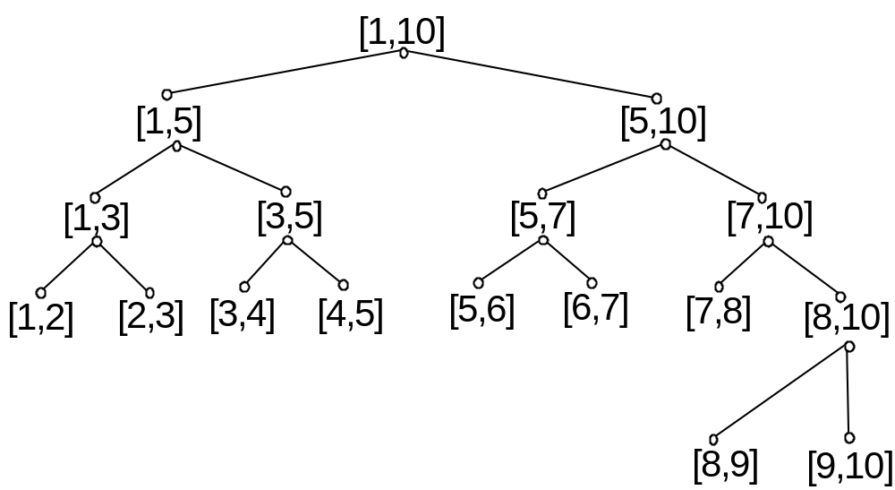
线段树的实例

Slide 41
线段树的性质
设根区间为[1..N]，则线段树的深度为O(logN)
一个区间[a..b]最多被线段树划分为O(log(b-a))个不相交的区间
于是，我们对一个长度为L的区间操作，即可分解为对O(logL)个结点操作。这就是线段树高效的原因。

Slide 42
程序实现
线段树的建立
加入一条线段
删除一条线段
查询一段区间

Slide 43
线段树的建立
void maketree (int a, int b) {
int now;
tot = tot + 1; now = tot; // tot起标记作用
tree[now].a=a; tree[now].b=b;
tree[now].cover=0;
if( a+1 <b ) // 结束条件
{
tree[now].left =tot + 1; // 左子
maketree( a , (a+b) / 2 );
tree[now].right = tot + 1; // 右子
maketree( (a+b) / 2 , b );
}
}

Slide 44
加入一条线段
void insert (int num) { // c,d为线段两端点
if( c <= tree[num].a && tree[num].b <= d)
tree[num].cover = tree[num].cover +1;
else
{
if( c < (tree[num].a + tree[num].b)/2 )
insert (tree[num].left);
if( d > (tree[num].a + tree[num].b)/2 )
insert (tree[num].right);
}
}

Slide 45
删除一条线段
void delete (int num) {
if( c <= tree[num].a && tree[num].b <= d)
tree[num].cover = tree[num].cover - 1;
else
{
if( c < (tree[num].a + tree[num].b )/2 )
delete(tree[num].left);
if( d > (tree[num].a + tree[num].b )/2 )
delete(tree[num].right);
}
}

Slide 46
查询一段区间
具体题目具体分析。

Slide 47
线段树的运用
线段树的每个节点上往往都增加了一些其他的域。在这些域中保存了某种动态维护的信息，视不同情况而定。这些域使得线段树具有极大的灵活性，可以适应不同的需求。

Slide 48
例题分析
火星地图(BOI 2001)
  题目大意：火星上有N个不同的矩形（坐标为不超过10^9的正整数）求所有矩形的并的面积
  N<=10000

Slide 49
例题分析
首先，点的坐标范围太大，需要进行离散化处理。即我们只需考虑矩形的边所在的那些坐标即可。这样横纵坐标最多都只有2N个。离散化同时建立起离散后的坐标与实际坐标的联系。

Slide 50
例题分析
离散化以后，如果对于每个矩形用朴素算法标记的话，需要O(N^2)。因为有N个矩形，总的复杂度O(N^3)。超时……
二维线段树?
程序复杂，空间占用太大……

Slide 51
例题分析
实际上，我们可以用“扫描线”的方法巧妙解决此问题。
我们用一条平行于y轴的直线从左向右扫描，每扫描到矩形的左边框，就把相应的线段记录下来，扫描到矩形的右边框，就把相应的线段删除。
而与此同时覆盖的面积也可以求出来。

Slide 52
例题分析

Slide 53
树状数组
树状数组的特点
树状数组的结构
程序实现
树状数组的运用

Slide 54
树状数组的特点
树状数组维护一个数的序列，支持操作
  统计一段区间的数之和O(logN)
  改变某个位置处的值O(logN)
代码简单，易于理解，容易扩展到多维情况。缺点是适用范围较小（与线段树等相比）

Slide 55
树状数组的结构
基本结构：
  数状数组在原数组a[ ]之外，附加一个数组c[ ]，使得c[i] = a[i-2^{k}+1] + … + a[i]，其中k为i在二进制表示下末尾0的个数。
  c[1] = a[1]
  c[2] = a[1] + a[2]
  c[3] = a[3]
  c[4] = a[1] + a[2] + a[3] + a[4]
  c[5] = a[5]
  c[6] = a[5] +a[6]
  …

Slide 56
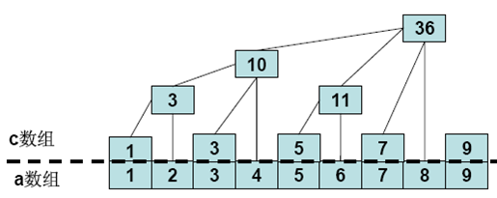
树状数组的实例

Slide 57
程序实现
统计一段区间的数之和
改变某个位置处的值

Slide 58
程序实现
我们定义
  lowbit(k) = k AND (k XOR (k-1))
  或者 lowbit(k) = k AND (-k)
  lowbit(k)保留k的最低非零位
    Eg, lowbit(101000b) = 1000b
因此则有
  c[k] = a[k-lowbit(k)+1] + … + a[k]

Slide 59
统计一段区间的数之和
统计区间[a, b]的数的和，则只需用
sum[b]-sum[a-1]，
其中，sum[k] = a[1]+…+a[k]
=c[k]+c[k-lowbit(k)]+c[k-lowbit(k)-lowbit(k-lowbit(k))]+…

Slide 60
计算sum[k]
int get_sum(int k) {
while (k != 0) {
s = s + c[k];
k = k – lowbit(k);
}
return s;
}
O(logN)

Slide 61
改变某个位置处的值
void change(int k) {
while (k < MAXN) {
c[k] = c[k] + DELTA;
k = k + lowbit(k);
}
}
O(logN)

Slide 62
树状数组的运用
例题：Stars
  Ural 1028
  题目大意：天空中有许多星星，星星的等级是它的左下方(包括正左方和正下方)的星星的个数。给出所有星星的坐标，求它们的等级。
  N<=15000

Slide 63
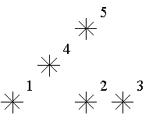
例题分析
1的等级是0
2和4的等级是1
3的等级是2
5的等级是3
y
x

Slide 64
例题分析
朴素算法的复杂度是O(n^2)
我们把所有星星按y坐标从小到大排序，y坐标相同时则x坐标从小到大排序
依次处理每个星星，我们要完成的操作：
  查询前面所有的星星中，x坐标不大于当前星星的有多少个
  把当前星星的x坐标插入

Slide 65
例题分析
树状数组恰好可以满足要求!
初始化a[i]=0，表示每个x坐标处当前有多少星星
把星星按坐标排序后，对每个星星i，设其横坐标为x，求sum[0..x]的值即为星星的等级。O(logN)
然后把x插入树状数组，即a[x]+1。O(logN)
总的时间复杂度O(NlogN)

Slide 66
练习题
2196 Nuanran‘s Idol II 堆
2190 Nuanran‘s Idol 并查集
1074 Atlantis 线段树
  POJ 2155 Matrix 树状数组

Slide 67
熟能生巧
Thank you!

